Slide 1
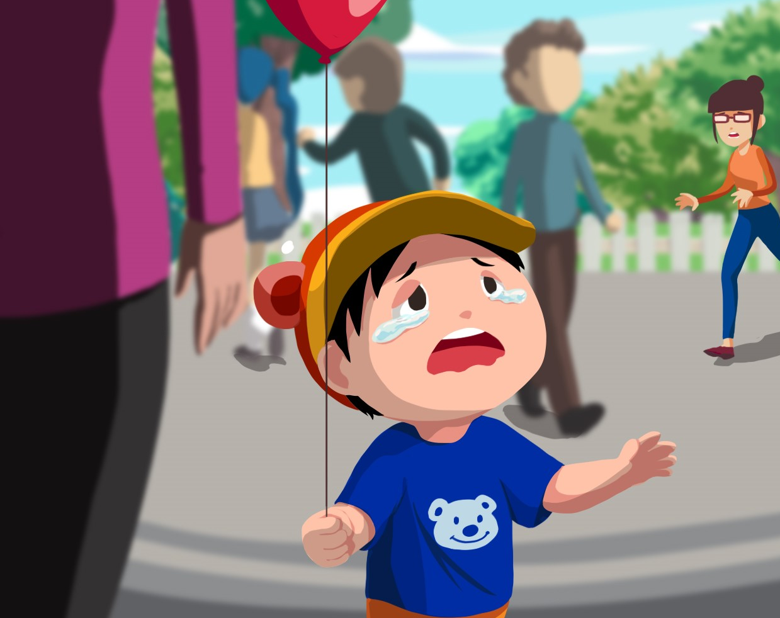
PHÒNG GD &ĐT LONG BIÊN
TRƯỜNG TIỂU HỌC PHÚC LỢI
BÀI 13
TÌM KIẾM SỰ HỖ TRỢ Ở NƠI CÔNG CỘNG

Slide 2
HOẠT ĐỘNG NHÓM
Trong từng nhóm, các em lần lượt chia sẻ với nhau:
Kể về một lần em gặp khó khăn ở nơi công cộng
Khi đó, em đã làm gì?

Slide 3
BÀI 13
TÌM KIẾM SỰ HỖ TRỢ Ở NƠI CÔNG CỘNG

Slide 4
NỘI DUNG BÀI HỌC
02
01
Tìm hiểu những tình huống cần tìm kiếm sự hỗ trợ khi ở nơi công cộng
Cách tìm kiếm sự hỗ trợ và ý nghĩa của việc tìm kiếm sự hỗ trợ ở nơi công cộng

Slide 5
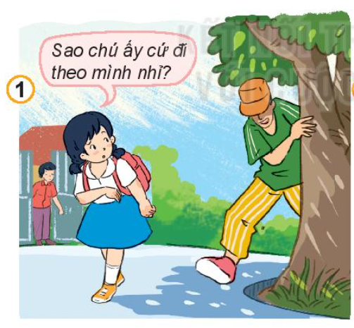
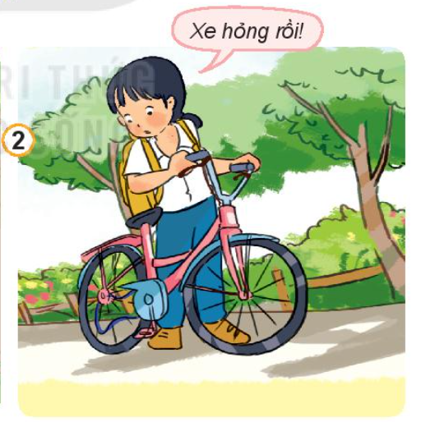
1. Những tình huống cần tìm kiếm sự hỗ trợ khi ở nơi công cộng
Quan sát hai tình huống bên và cho biết:
Vì sao bạn cần tìm kiếm sự hỗ trợ trong các tình huống trên?
Kể thêm những tình huống cần tìm kiếm sự hỗ trợ khi ở nơi công cộng mà em biết.

Slide 6
1. Những tình huống cần tìm kiếm sự hỗ trợ khi ở nơi công cộng
Có một chú người lạ đi theo bạn, bạn có thể sẽ gặp nguy hiểm từ người đó
Cần phải nhờ người đi đường gần đó giúp đỡ để tránh khỏi sự nguy hiểm từ người lạ đó.

Slide 7
1. Những tình huống cần tìm kiếm sự hỗ trợ khi ở nơi công cộng
Đang đi giữa đường thì xe bạn bị hỏng, bạn không biết sửa xe.
Cần phải nhờ người đi đường gần đó giúp đỡ để tránh mất thời gian khi đi học hoặc khi về nhà.

Slide 8
1. Những tình huống cần tìm kiếm sự hỗ trợ khi ở nơi công cộng
Những tình huống cần tìm kiếm sự hỗ trợ khi ở nơi công cộng:
Đi lạc đường
Khi bị người lạ dắt đi
Đang đi thì trời bỗng sầm lại mưa lớn.
Đi xe bị ngã trầy hết chân tay

Slide 9
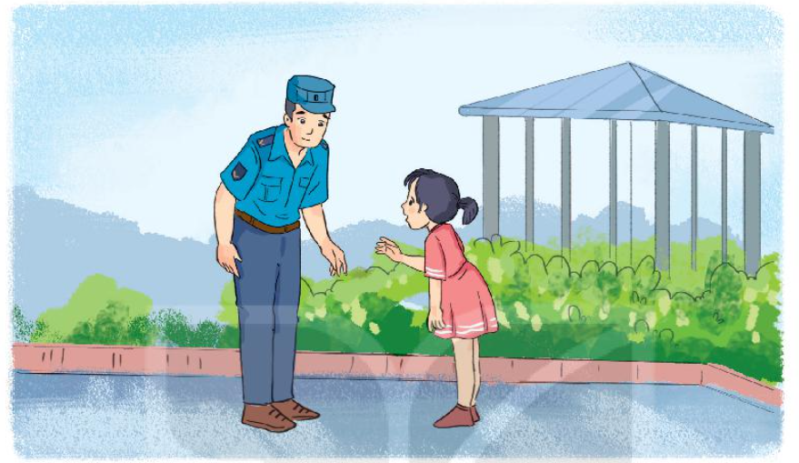
2. Cách tìm kiếm sự hổ trợ
Lớp Hà đi tham quan vườn bách thú. Do mải ngắm những con vật mình yêu thích nên Hà đã bị lạc. Bạn đã bình tĩnh, quan sát xung quanh, tìm chú bảo vệ và nhờ chú giúp đỡ.

Slide 10
2. Cách tìm kiếm sự hổ trợ
Sau khi đọc tình huống của Hà, em hãy nêu cách mà Hà đã tìm kiếm sự hỗ trợ khi bị lạc?

Slide 11
2. Cách tìm kiếm sự hổ trợ
Khi bị lạc, Hà đã tìm kiếm sự hỗ trợ:
Bình tĩnh, quan sát xung quanh.
Tìm chú bảo vệ, nói với chú các thông tin cần thiết.
Sau đó nhờ chú thông báo để thầy, cô tới đón.

Slide 12
2. Cách tìm kiếm sự hổ trợ
Qua tình huống trên, em thấy tìm kiếm sự hỗ trợ có ích lợi gì?

Slide 13
2. Cách tìm kiếm sự hổ trợ
Khi bị lạc, Hà đã tìm kiếm sự hỗ trợ:
Bình tĩnh, quan sát xung quanh.
Tìm chú bảo vệ, nói với chú các thông tin cần thiết.
Sau đó nhờ chú thông báo để thầy, cô tới đón.
Việc tìm kiếm đó sẽ giúp Hà giải quyết được khó khăn, giúp Hà trở về với mọi người, không còn bị lạc nữa.

Slide 14
Cảm ơn các em học sinh đã lắng nghe bài giảng!

